Slide 1

CLINICA ATENCION PRIMARIA I
2023
PEC: Prof. Asist. Judith Poza Matus
judith.poza@uchile.cl
Coordinadora: Prof. Asist. Gioconda Silva Escobar.
gisilva@uchile.cl
Vaitiare Arriagada L.
vaiti.arriagada@gmail.com

Slide 2
La asignatura Clínica de Atención Primaria I se desarrolla este semestre en modalidad presencial con actividades en la Facultad de Medicina, Centro de habilidades clínicas de Occidente, Centro de simulación clínica de nuestra escuela y en los Campos Clínicos en convenio.
La CAPS I tiene una duración de 3 semanas.

Slide 3
Evaluación y mejoras
En la evaluación de curso en el semestre anterior recibimos sugerencia sobre las retroalimentaciones entregadas y temarios a estudiar.
Dentro de las mejoras para esta versión:
Implementación de seminario sobre control prenatal (carácter formativo con mini test calificado)
Se mantiene actividad simulación y ECOE (cuentan con briefing y debriefing, y simulación cuenta con retroalimentación docente luego de cada atención).

Slide 4
Equipo Docente para Campo Clínico
Docente Clínico | Cesfam | Dirección
Nicole Leyton R. nicole.leyton@uchile.cl Carolina Lillo M. caritolillo97@gmail.com | Edgardo Enríquez F. | Clotario Blest 2650, Pedro Aguirre Cerda
Jacqueline Leclerce jacquelineleclerce@gmail.com | Cristo Vive | Av. Recoleta 4125, Recoleta
Claudia Negrón J. claudia.negron@uchile.cl | Cardenal Silva Henríquez | Río Claro 1090, Peñalolén
Gioconda Silva E. gsilva@uchile.cl Vaitiare Arriagada L. Vaiti.Arriagada@Gmail.com | Pierre Dubois | Treinta de Octubre 3169, Pedro Aguirre Cerda

Slide 5
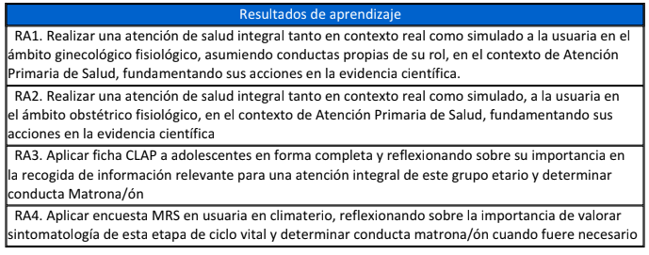
Resultados de aprendizaje

Slide 6
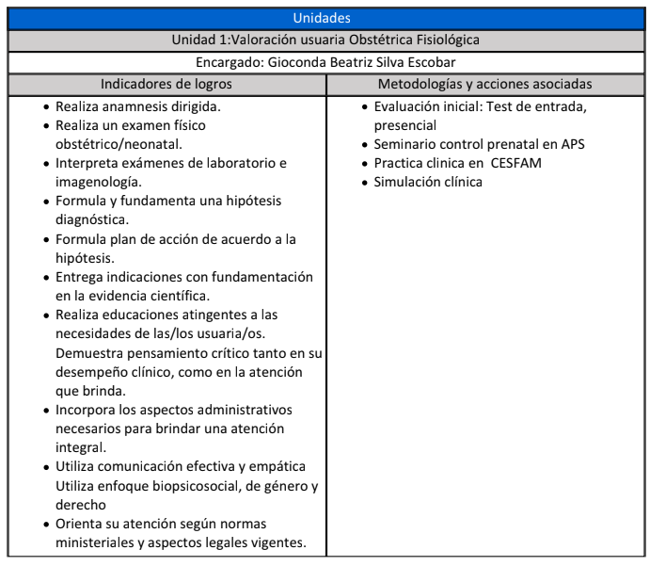
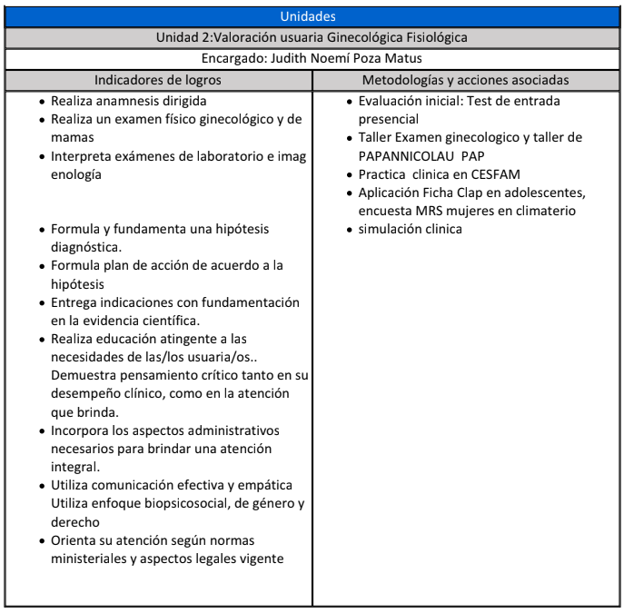

Slide 7
Estrategias metodológicas
Actividades obligatorias que se realizarán durante las rotación de 3 semanas:
Talleres prácticos
Seminario control prenatal
Test de primera semana.
Práctica clínica en horario diurno, durante media jornada en un Cesfam, con supervisión docente directa y observación de matrona clínica.
Simulación de casos clínicos.
Tareas que debe subir a plataforma (Ficha CLAP y encuesta MRS)
Examen: Ecoe

Slide 8
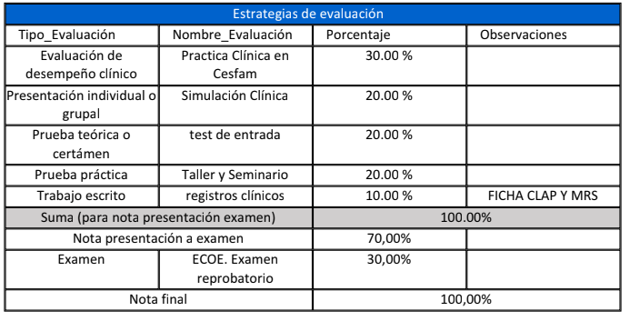
Procedimientos evaluativos

Slide 9
SIMULACIÓN CLÍNICA
ASPECTOS GENERALES DE LAS SESIONES DE SIMULACIÓN
Se realizarán atenciones de control en usuarias obstétricas y ginecológicas a través de la metodología de simulación clínica, con la participación de actores y en escenarios montados en dependencias de Centro de habilidades clínicas Occidente, donde cada estudiante deberá asumir el de profesional matrona/matrón, de acuerdo a lo solicitado en cada caso.
Tendremos 1 instancia, sumativa (calificada).

Slide 10
TALLERES PRÁCTICOS
ASPECTOS GENERALES DE LOS TALLERES:
Procedimientos esenciales para la atención clínica en APS: Examen ginecológico y PAP. Esta actividad es evaluada con rúbrica.
Al final del taller se aplicará mini test.
Se dispondrá de información complementaria relacionada a los talleres para la revisión de los estudiantes en la plataforma.

Slide 11
SEMINARIOS
ASPECTOS GENERALES DEL SEMINARIO:
Conductas esenciales para la atención clínica en APS: control prenatal acorde a cada trimestre.
Esta actividad será evaluada al final con mini test.
Se dispondrá de información complementaria relacionada al seminario para la revisión de los estudiantes en la plataforma.

Slide 12
PRÁCTICA EN CAMPO CLÍNICO
ASPECTOS GENERALES:
Se realizan atenciones de usuarias/os en Cesfam de acuerdo a demanda local acompañando por Docente , en supervisión directa.
Se realizará durante 5 jornadas con horario de 8:00 a 17:00
Esta actividad es evaluada con pauta aplicada por Docente

Slide 13
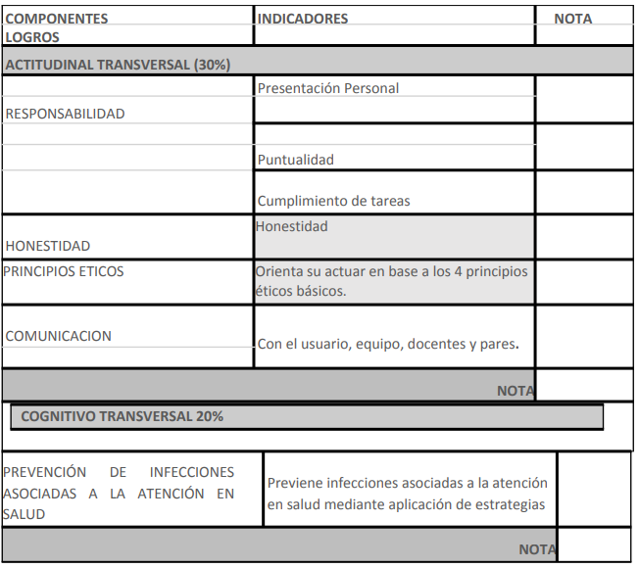
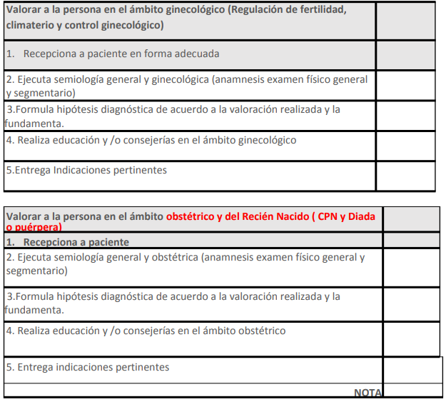
Pauta de Evaluación Matrona/on Clínico

Slide 14
CAMPOS CLÍNICOS
Cesfam Cristo Vive:
Av. Recoleta 4125, Recoleta, la entrada y registro de funcionarias/os es por estacionamientos.
Presentarse con la Profesora Jacqueline Leclerce
Pueden realizar cambio de ropa en el baño del respectivo box y guardar pertenencias en el mismo lugar.
Cesfam cuenta con casino y lugar donde calentar alimentos.

Slide 15
 |  | NOMBRE ESTUDIANTES | FECHAS DE PRÁCTICA
CESFAM CRISTO VIVE | 9 | Bárbara Maureira Bustos | 17/08 AM y PM, 18/08 AM, 22/08 AM
 | 10 | Catalina Javiera Soledad Ramirez Altamirano | 17/08 AM y PM, 18/08 AM, 22/08 AM
 | 11 | Cintya Carolina Allendes Leiva | 24/08 AM y PM, 25/08 AM y PM
 | 12 | Erika Catalina Acevedo Fuentes | 24/08 AM y PM, 25/08 AM y PM
 | 13 | Fernanda Camila Rivera Cárcamo | 29/08 AM , 31/08 AM
 | 14 | Francisca Belen Arancibia González | 29/08 AM , 31/08 AM

Slide 16
Campo clínico
Cesfam Edgardo Enriquez:
Clotario Blest 2650, Pedro Aguirre Cerda, presentarse a las 08:00 en primer piso, con la Prof. Nicole Leyton o Prof. Carolina Lillo.
Se deben cambiar de ropa allá. Cesfam cuenta con baños y un casillero, llevar candado para utilizarlo.
Llevar credencial en lugar visible.
Firmar libro de asistencia (Edgardito)
A la entrada se realiza control de temperatura y uso de alcohol gel.
Existe un lugar para calentar el almuerzo que es de funcionarios.

Slide 17
 |  | NOMBRE ESTUDIANTES | FECHAS DE PRÁCTICA
CESFAM EDGARDO ENRIQUEZ | 3 | Belén Antonia Morales Santana | 16/08 AM-PM, 17/08 AM-PM
 | 4 | Gabriela Carolina Oyarzún Pizarro | 16/08 AM-PM, 17/08 AM-PM
 | 5 | Janitza Alejandra Cornejo Flores | 18/08 AM, 22/08 AM, 23/08 AM, 25/08 AM
 | 6 | Macarena Belén Monreal Yáñez | 18/08 AM, 22/08 AM, 23/08 AM, 25/08 AM
 | 7 | Maythe Alejandra Barrios Carreño | 23/08 PM, 24/08 AM-PM, 29/08 AM
 | 8 | Sofia Musa Scotti | 23/08 PM, 24/08 AM-PM, 29/08 AM
 | 9 | Valentina Nicole Silva Ortiz | 28/08 AM, 30/08 AMP-PM, 31/08 AM

Slide 18
Cesfam Pierre Dubois
Ubicado en calle Treinta de Octubre 3169, Pedro Aguirre Cerda, reunirse con profesora Gioconda Silva y Vaitiare Arriagada.
Deben llevar su uniforme completo y credencial, pueden cambiarse en el Cesfam.
Deben llevar candado, para guardar en locker sus pertenencias
Deben firmar el libro de asistencia.
Pueden llevar su almuerzo pues existe un lugar para calentar su comida y almorzar.

Slide 19
CESFAM PADRE PIERRE DUBOIS | 1 | Isidora Danae Alvarado Rojas | 16/08 PM, 17/08 PM, 18/08 AM, 22/08 AM
 | 2 | Keyla Kathalina Vidal Canales | 16/08 PM, 17/08 PM, 18/08 AM, 22/08 AM
 | 3 | Lorena Alejandra Ozimisa Martínez | 23/08 PM, 24/08 PM, 25/08 AM, 28/08 AM
 | 4 | María José Berríos Aranda | 23/08 PM, 24/08 PM, 25/08 AM, 28/08 AM
 | 5 | Pía Constanza Correa Barahona | 29/08 AM, 30/08 PM, 28/08 AM (EEF), 30/08 AM (EEF)
 | 6 | Sophia Fernanda Godoy Bodine | 29/08 AM, 30/08 PM, 31/08 AM (EEF)

Slide 20
Campo clínico
Cesfam Cardenal Silva Henríquez:
Calle Río Claro 1090, Peñalolén, con Profesora Claudia Negrón a las 8:00, entrada principal del Cesfam, con su uniforme y credencial en lugar visible.
A la entrada se realiza control de temperatura y uso de alcohol gel.
Existe un lugar para calentar el almuerzo que es de funcionarios.

Slide 21
CARDENAL RAUL SILVA HENRIQUEZ | 13 | Ana Luisa Baumann Biancani | 16/08 PM, 18/08 AM, 22/08 AM, 23/08 PM
 | 14 | Carolynne Lisette Lizama Soto | 16/08 PM, 18/08 AM, 22/08 AM, 23/08 PM
 | 15 | María Inés Concha Quintanilla | 25/08 AM-PM, 29/08 AM, 30/08 PM
 | 16 | Rosario Helena Canales Bravo | 25/08 AM-PM, 29/08 AM, 30/08 PM

Slide 22
No olvidar en caso de inasistencias
Conducto regular:
Http://dpi.Med.Uchile.Cl/estudiantes/
Matrona clínica
Matrona docente
Coordinadora CAP I
PEC CAP I
Coordinadora de nivel
Directora de Escuela
Tener en cuenta normativa vigente:
Normativa accidentes cortopunzantes, Normativa Seguro escolar Ley N°16744, Declaración 769 Principios éticos de Facultad, Lineamientos generales frente a situaciones recurrentes, etc.

Slide 23
Informaciones generales:
PEC: Prof. Asist. Judith Poza Matus, Judith.poza@uchile.cl
Coordinación: Prof. Asist. Gioconda silva Escobar, gisilva@uchile.cl, Vaitiare Arriagada L correo vaiti.arriagada@gmail.com
Respetar horarios y vías de comunicación.
Informar oportunamente situaciones relacionadas a prácticas clínicas e inasistencias.

Slide 24


